Slide 1
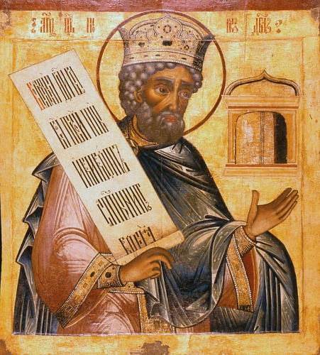
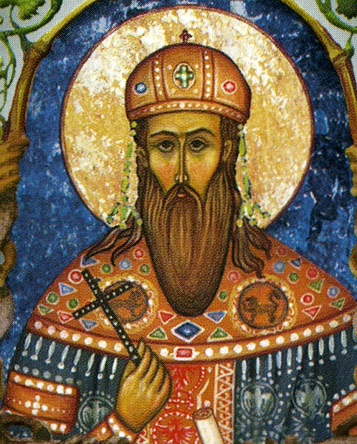
Sv.Dávid
Ikona Dávida (18. stor.), Kiži (Rusko)

Slide 2
Dávid, syn Izaiho žil v rokoch 1031 až 931 pred Kr. Bol druhým kráľom zjednoteného Izraela.
Nastúpil po Saulovi, ktorý bol z trónu zosadený pre svoje správanie a neposlušnosť voči Bohu. Je predstavovaný ako spravodlivý, nie však dokonalý panovník; rovnako tiež ako uznávaný bojovník, básnik a hudobník (je považovaný za autora mnohých žalmov). Jeho život a vláda je v Biblii zaznamenaná v Prvej a Druhej knihe Samuelovej a Prvej knihe kráľov.

Slide 3
Biblia o Dávidovi
Dávid nosieval jedlo svojim starším bratom, ktorí spoločne so Saulom počúvali posmešné reči filištínskeho hrdinu, obra Goliáša. Nikto z Izraelitov sa mu neodvažoval postaviť, a preto keď Dávid vyhlásil, že pôjde bojovať s Goliášom, Saul ho spočiatku odhováral. Nakoniec však súhlasil a obliekol Dávida do svojho vlastného panciera.
Ale Dávid sa v ňom necítil dobre, vyzliekol Saulovu pancierovú zbroj a povedal, že pôjde bez nej. Dávid trafil Goliáša kameňom z praku presne do čela, pribehol k nemu a jeho vlastným mečom mu odsekol hlavu.
Keď Filištínci videli, že ich najsilnejší hrdina je mŕtvy, zutekali z boja. Dávid týmto súbojom zaistil Izraelu víťazstvo.
Kráľ Saul z vďačnosti menoval Dávida veliteľom svojej armády a dal mu za ženu svoju mladšiu dcéru Míchal. Dávid zvíťazil v mnohých vojnách a jeho popularita medzi ľuďmi rástla až do tej miery, že Saul začal žiarliť a pokúšal sa ho zabiť.

Slide 4
Kráľ Saul z vďačnosti menoval Dávida veliteľom svojej armády a dal mu za ženu svoju mladšiu dcéru Míchal. Dávid zvíťazil v mnohých vojnách a jeho popularita medzi ľuďmi rástla až do tej miery, že Saul začal žiarliť a pokúšal sa ho zabiť.
Saul i jeho traja synovia Jonatán, Abinadáb a Malkišua padli v boji s Filištíncami. Po tejto udalosti sa v Hebrone zišli starší Izraela, aby Dávida s konečnou platnosťou vo veku 30 rokov potvrdili na tróne.
Dávid kraľoval vyše 40 rokov, z toho 7 rokov a 6 mesiacov v Hebrone a 33 rokov v Jeruzaleme.

Slide 5
Dávid sa v Novom zákone uvádza aj v rodokmeni Ježiša Krista.
Uvádza sa ako patrón hudobníkov, spevákov, básnikov a baníkov.
Gréckokatolícka a pravoslávna cirkev si ho pripomínajú v nedeľu po Kristovom narodení.
Saulov syn Jonatán ho na kráľovu nevraživosť upozornil, a tak Dávid uteká do divočiny.
Mal 60 manželiek a 80 konkubín, dožil sa 70 rokov a bol pochovaný v Jeruzaleme – meste Dávidovom. Po jeho smrti sa stal kráľom Judska a Izraela jeho syn Šalamún.

Slide 6
MODLITBA

Slide 7
Pane, zmiluj sa. Pane, zmiluj sa.
Kriste, zmiluj sa. Kriste, zmiluj sa.
Pane, zmiluj sa. Pane, zmiluj sa.
Otec na nebesiach, Bože – zmiluj sa nad nami.
Syn, Vykupiteľ sveta, Bože – zmiluj sa nad nami.
Duch Svätý, Bože – zmiluj sa nad nami.
Svätá Trojica, jeden Boh – zmiluj sa nad nami.
Svätá Mária – oroduj za nás.
Svätý Jozef – oroduj za nás.
Preslávny potomok Dávidov – oroduj za nás.
Svetlo patriarchov – oroduj za nás.
Ženích Božej Rodičky – oroduj za nás.
Šľachetný strážca Panny – oroduj za nás.
Pestún Božieho Syna – oroduj za nás.
Starostlivý ochranca Kristov – oroduj za nás.
Hlava slávnej Rodiny – oroduj za nás.
Jozef najspravodlivejší – oroduj za nás.
Jozef najčistejší – oroduj za nás.
Jozef najmúdrejší – oroduj za nás.
Jozef najmocnejší – oroduj za nás.
Jozef najposlušnejší – oroduj za nás.
Jozef najvernejší – oroduj za nás.
Zrkadlo trpezlivosti – oroduj za nás.
Milovník chudoby – oroduj za nás.
Príklad robotníkov – oroduj za nás.
Ozdoba domáceho života – oroduj za nás.
Ochranca panien – oroduj za nás.
Opora rodín – oroduj za nás.
Útecha ubiedených – oroduj za nás.
Nádej chorých – oroduj za nás.
Patrón umierajúcich – oroduj za nza ás.
Postrach zlých duchov – oroduj nás.
Ochranca svätej Cirkvi – oroduj za nás.
Baránok Boží, Ty snímaš hriechy sveta, zľutuj sa nad nami, Pane.
Baránok Boží, Ty snímaš hriechy sveta, vyslyš náš, Pane.
Baránok Boží, Ty snímaš hriechy sveta, zmiluj sa nad nami.
1. časť

Slide 8
2.časť
Baránok Boží, Ty snímaš hriechy sveta, zľutuj sa nad nami, Pane.
Baránok Boží, Ty snímaš hriechy sveta, vyslyš náš, Pane.
Baránok Boží, Ty snímaš hriechy sveta, zmiluj sa nad nami.
V: Ustanovil ho za pána svojho domu.
R: A za správcu všetkého svojho majetku.
Modlime sa:
Všemohúci Bože, vo svojej prozreteľnosti si vyvolil svätého Jozefa za ženích preblahoslavenej Panny Márie. S dôverou ho uctievame tu na zemi ako svojho ochrancu a prosíme Ťa, aby bol naším mocným orodovníkom v nebi. Skrze Krista, nášho Pána. Amen.
Pane, nech nám pomôžu zásluhy ženícha Tvojej najsvätejšej Rodičky. A čo by sme sami nemohli dosiahnuť, daj nám milostivo na jeho orodovanie. Lebo Ty žiješ a kraľuješ na veky vekov. Amen.

